Slide 1

26-27 февраля 2026
МОСКОВСКИЙ РИЭЛТОРСКИЙ ФОРУМ 2026
Тема выступления:
КРАСНОЯРСК –
СЕРДЦЕ СИБИРИ

Slide 2


Монастырская Ирина Валерьевна
 Вице – президент Российской Гильдии Риэлторов
 Полномочный представитель Президента РГР в Сибирском Федеральном округе
 Обладатель почетного знака РГР им. Кудрявцева В.А.
 Член Комитета по организации образовательной деятельности РГР
 Декан факультета «Юридические аспекты рынка недвижимости» Академии развития РГР
 Руководитель АН «КИАН», компании 30 лет

Slide 3
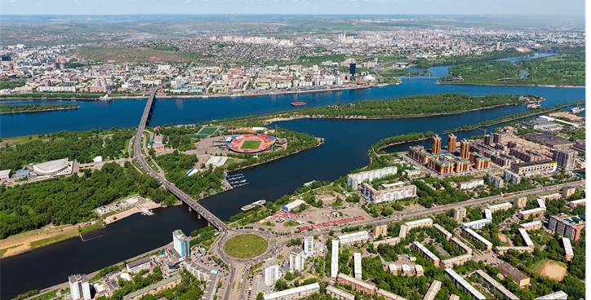
КРАСНОЯРСК – СЕРДЦЕ СИБИРИ

Slide 4
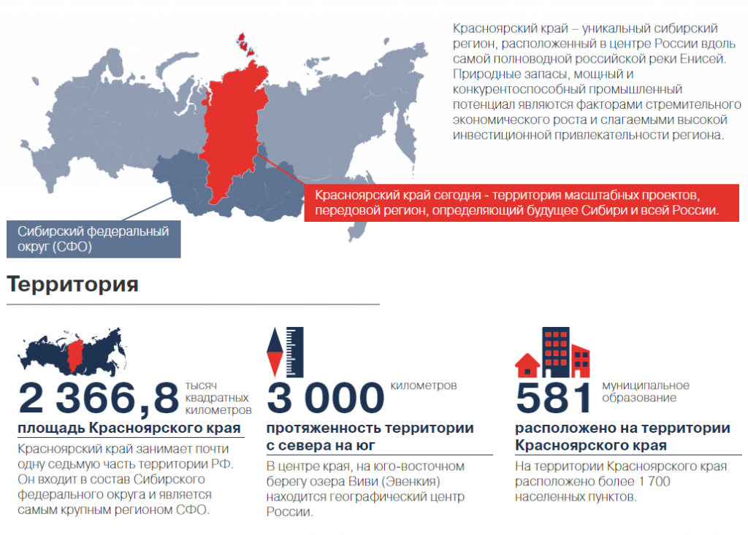

Slide 5
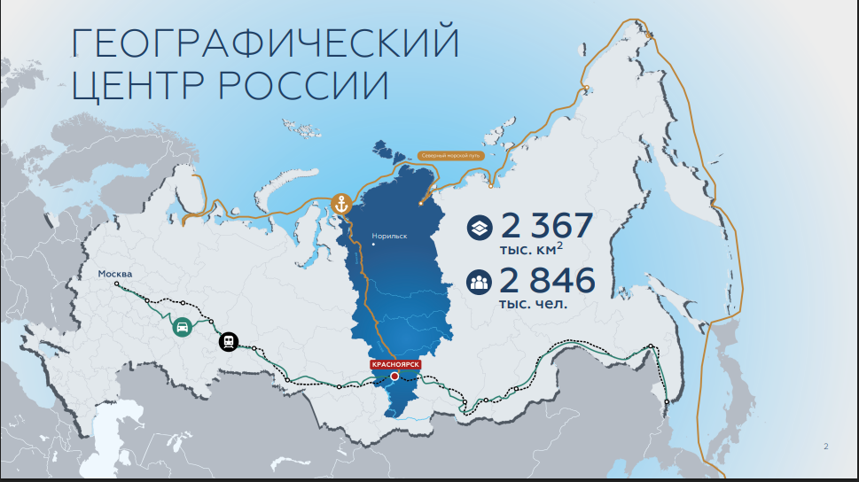

«Российское могущество прирастать будет Сибирью» М. Ломоносов
1 212
тыс.чел.
население г.Красноярска

Slide 6
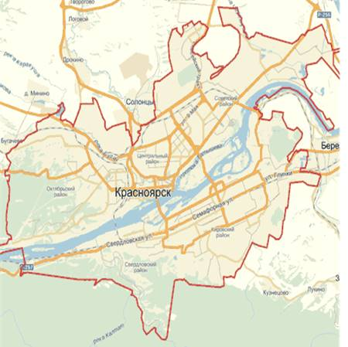
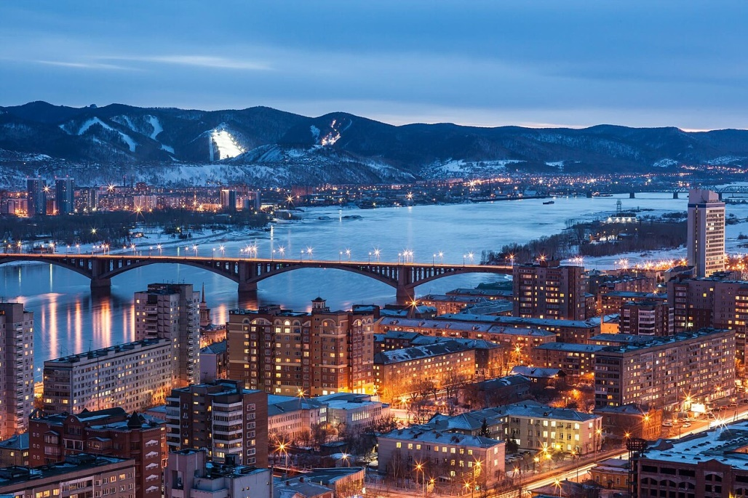
Город Красноярск основан в 1628 году
Город Красноярск расположен на обоих берегах Енисея на стыке Западносибирской равнины, Среднесибирского плоскогорья и Алтайско-Саянских гор, в котловине, образованной самыми северными отрогами Восточного Саяна.
Является самым крупным городом Восточной Сибири и Дальнего Востока.

Slide 7


Slide 8
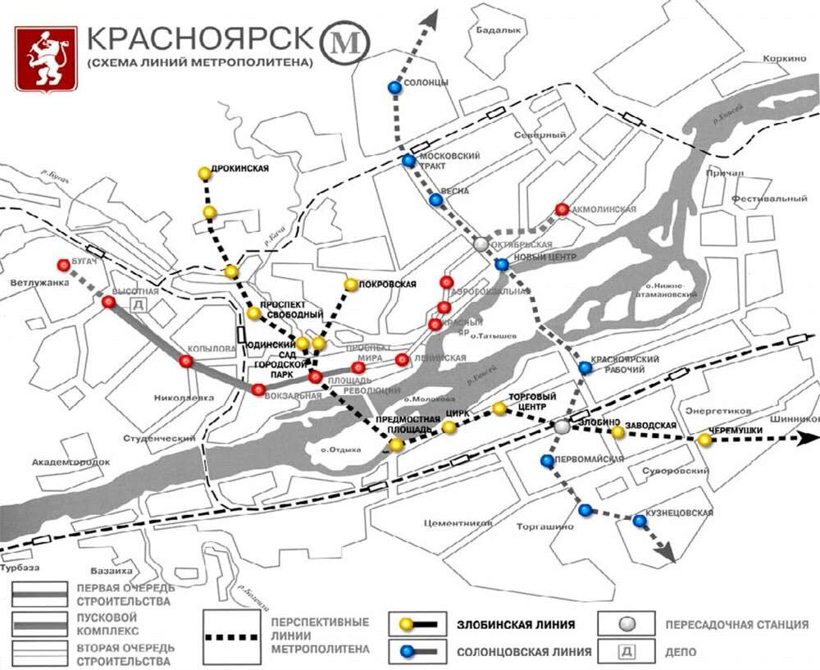

Slide 9


Число сотрудников в
г. Красноярске –
4 700 человек
В штаб-квартире компании в Красноярске число сотрудников –
1 100 человек

Slide 10
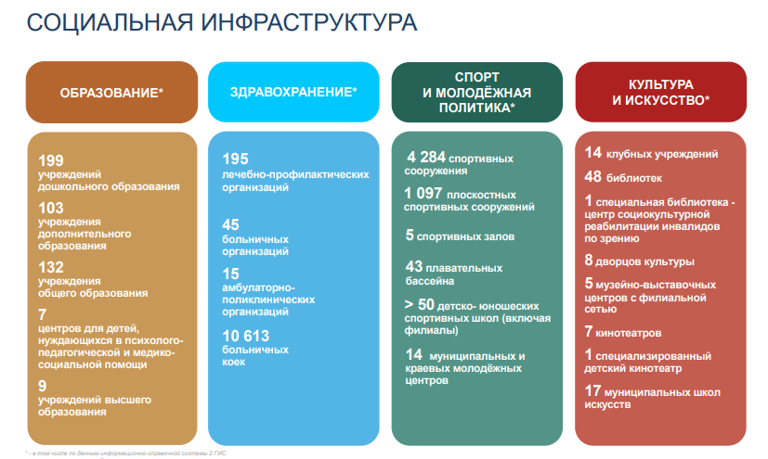

Slide 11
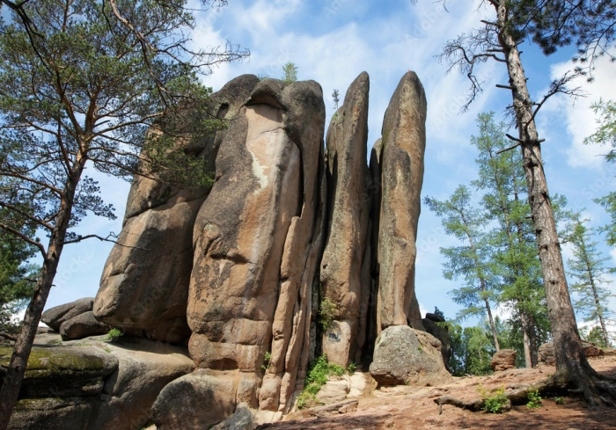
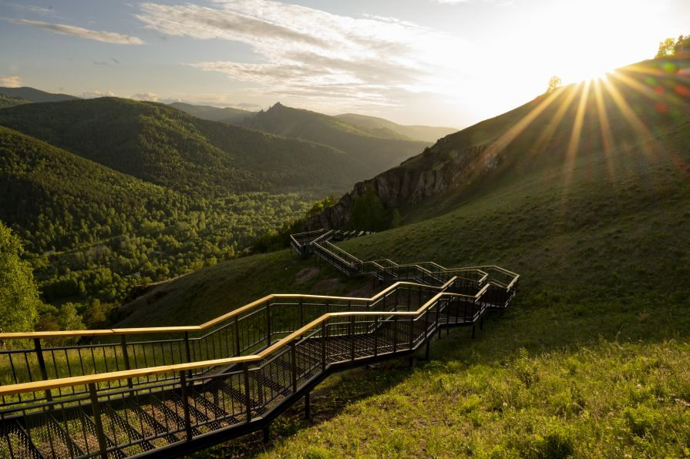
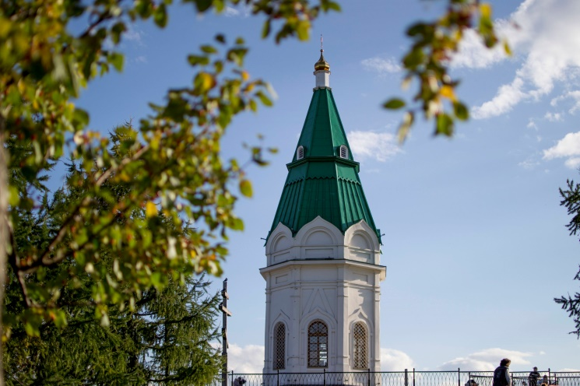
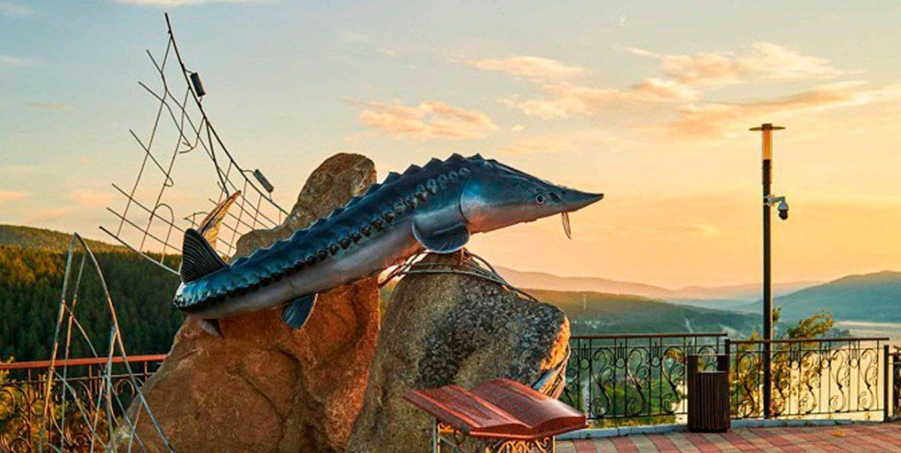
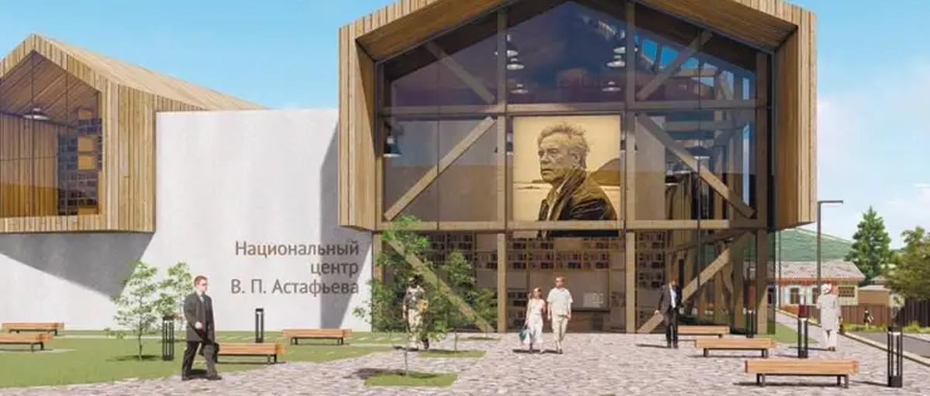
ГЛАВНЫЕ ДОСТОПРИМЕЧАТЕЛЬНОСТИ Г.КРАСНОЯРСКА
2 227 679 ЧЕЛОВЕК ПОСЕТИЛО ДОСТПРИМЕЧАТЕЛЬНОСТИ В 2025 ГОДУ

Slide 12

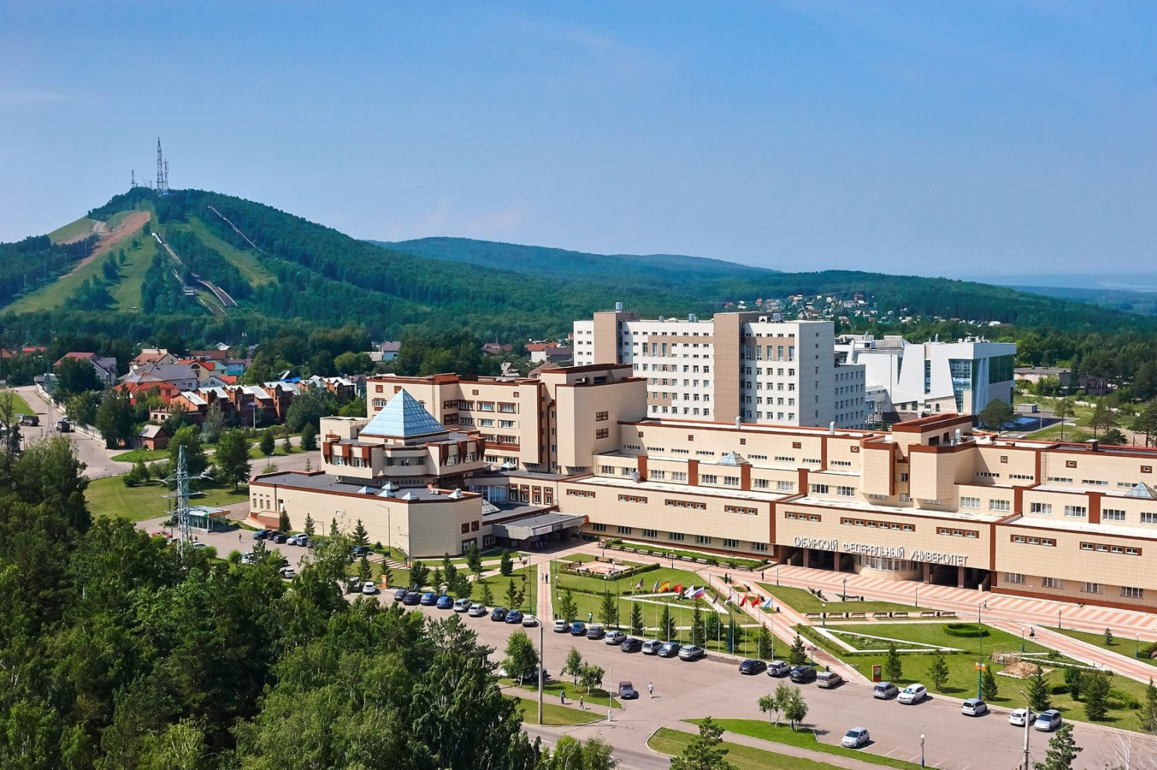
Первый в России федеральный университет. Крупнейший университет восточной части России.
Входит в топ-15 ВУЗов страны.
Инновационные проекты, масштабные исследования и научные открытия, современный экокампус и уникальная студенческая атмосфера, которая передается каждому последующему поколению.

Slide 13
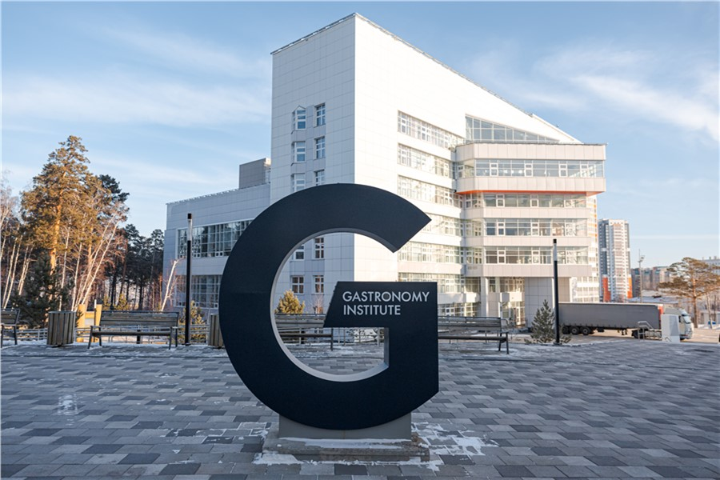
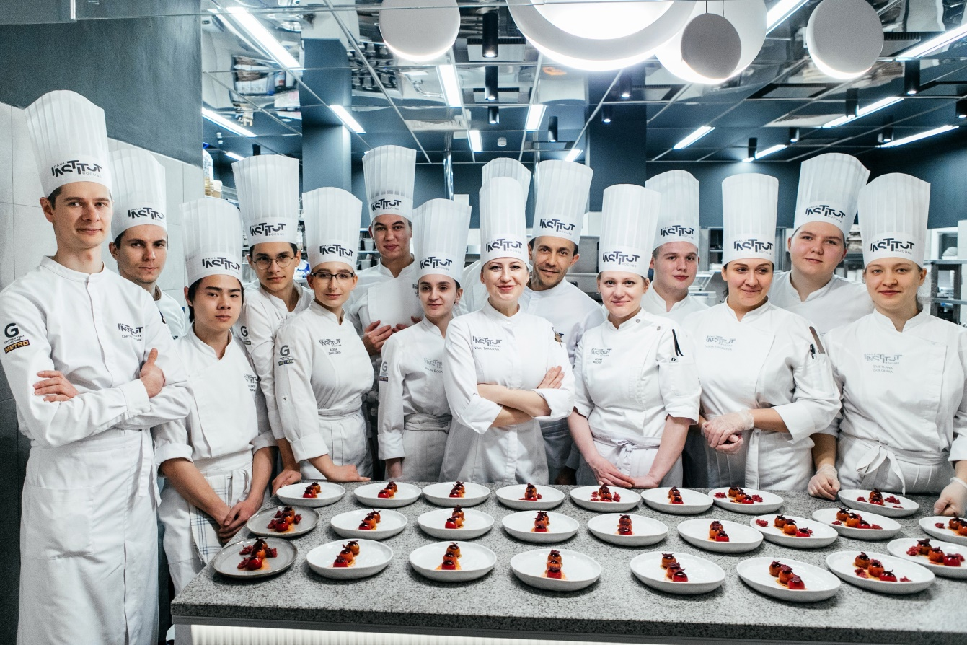
ГАСТРОНОМИЧЕСКАЯ СТОЛИЦА РОССИИ
Высшая школа кондитерского мастерства
Высшая школа гастрономии
Программа готовит специалистов в области менеджмента и гастрономии, способных успешно управлять ресторанами.

Slide 14
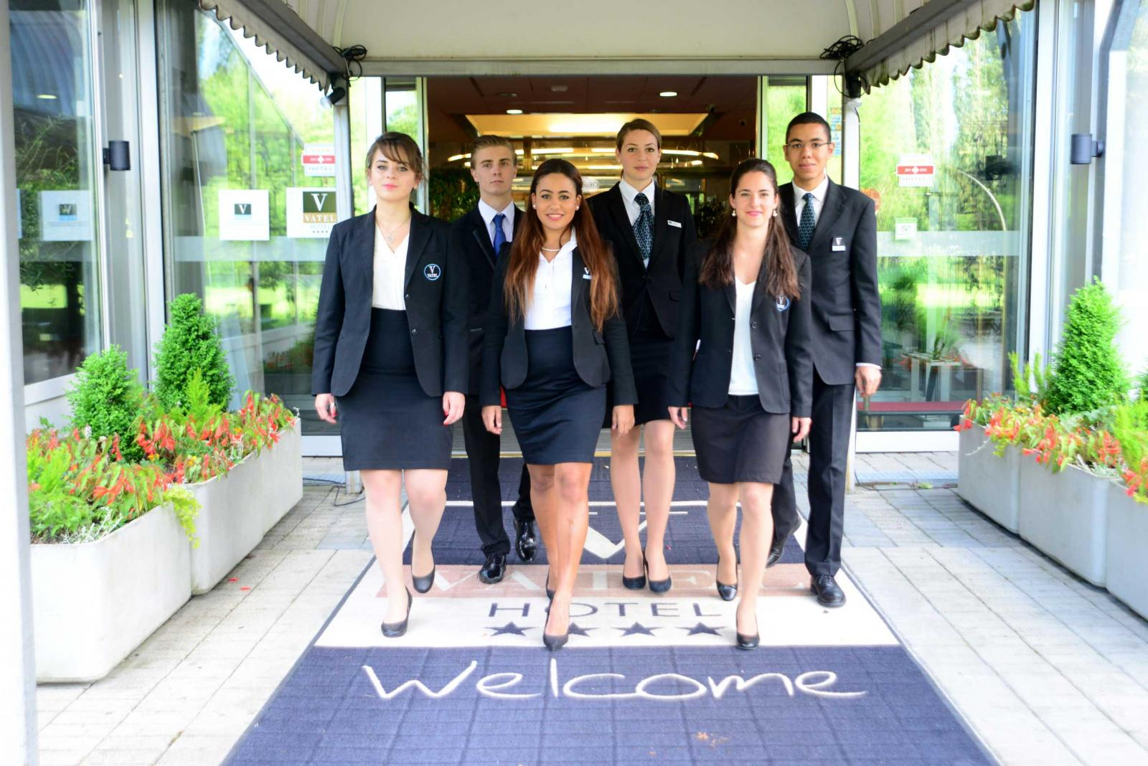
ВЫСШАЯ ШКОЛА ОТЕЛЬНОГО МЕНЕДЖМЕНТА
Подготовка специалистов для управления гостиничным бизнесом в современных условиях, управленческий менеджмент

Slide 15
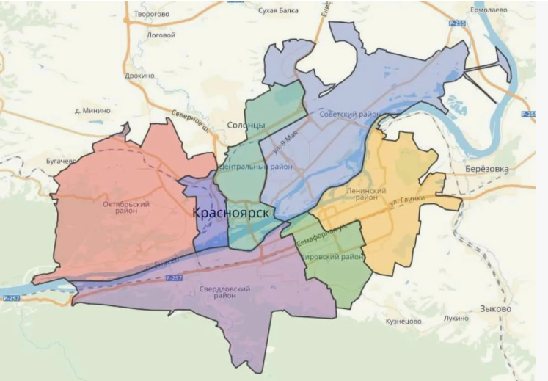
РАЙОНЫ ГОРОДА
Сибирский город разделен на семь районов — три находятся на правом, а четыре — на левом берегу Енисея.

Slide 16
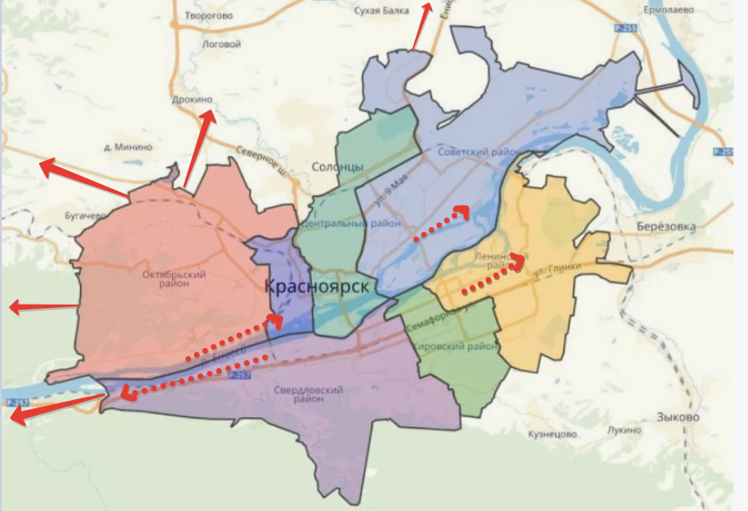
ГОРОД РАСШИРЯЕТСЯ

Slide 17
ДИНАМИКА ЗАСТРОЙКИ В КРАСНОЯРСКЕ
Застройку в городе проводят 20 застройщиков
Введено в эксплуатацию за 2024г и 2025г –
68 жилых комплекса
Общее количество открытых проектов в стройке
73 жилых комплекса
37 сдача в 2026г
36 сдача в 2027г

Slide 18
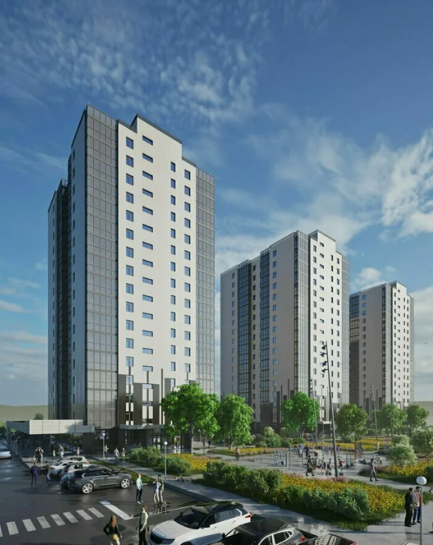
КАТЕГОРИИ ЖИЛЫХ КОМПЛЕКСОВ
Эконом +
Стоимость м²:
1-комн. – 152 000 / м²
2-комн. – 145 000 / м²
3-комн. – 138 000 / м²
чистовая отделка

Slide 19
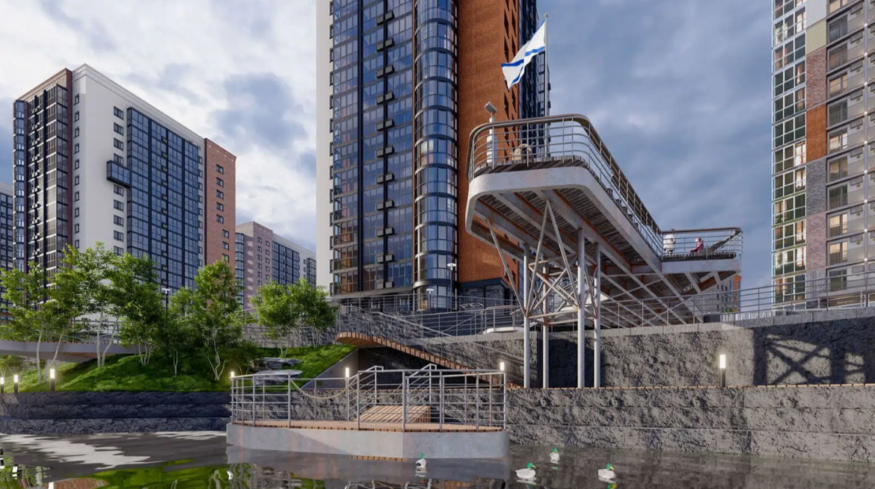
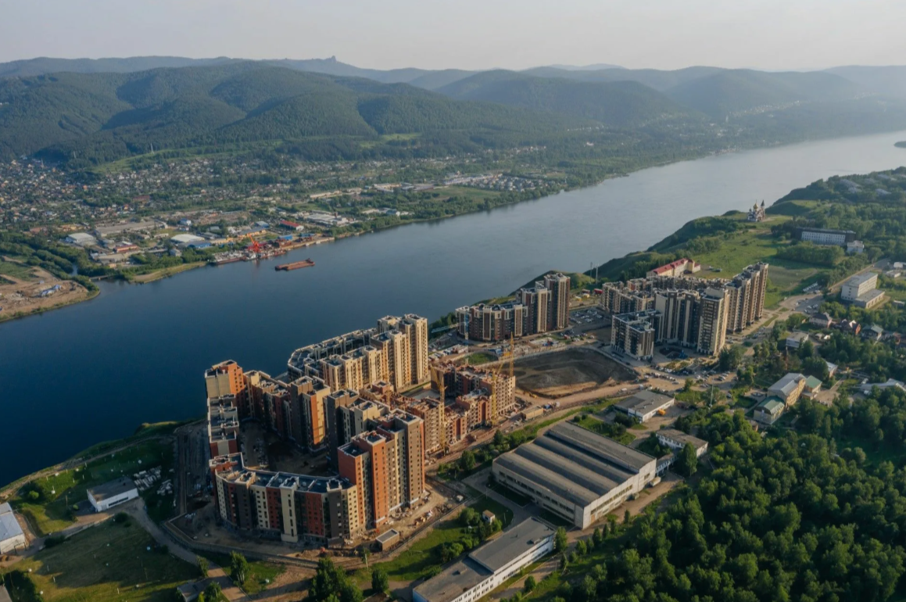
Комфорт +
Стоимость м²:
1-комн. – 180 000 / м²
2-комн. – 168 000 / м²
3-комн. – 156 000 / м²
Белый куб

Slide 20
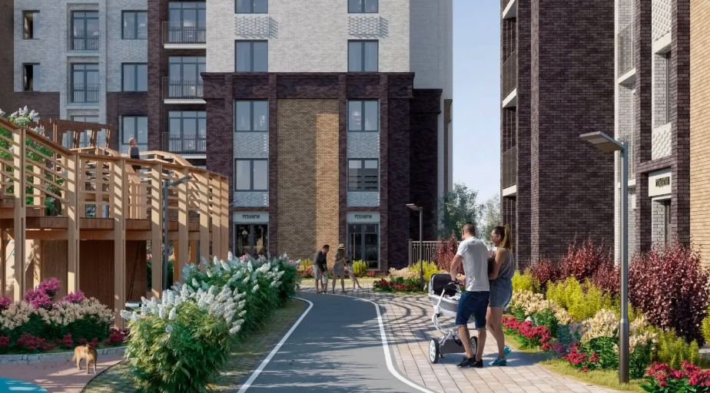
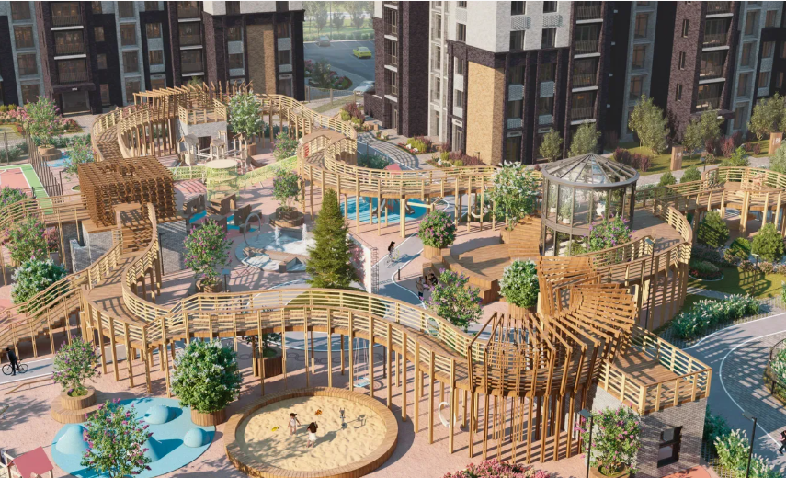
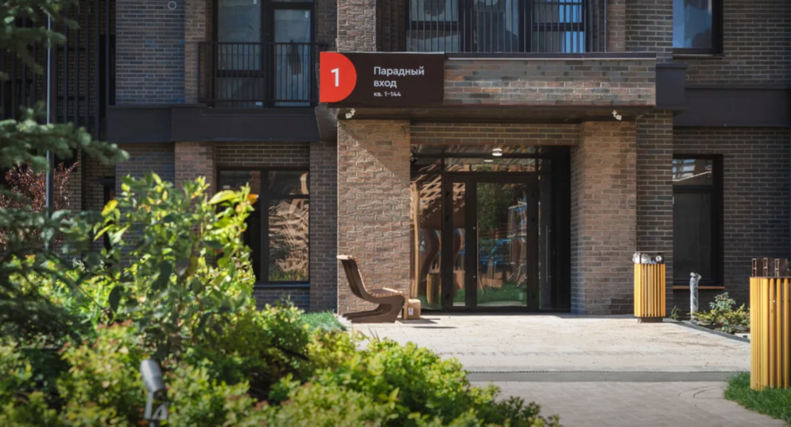
ВСЕ ДЛЯ ДЕТЕЙ И ИХ РОДИТЕЛЕЙ
Объединяет поколения ради счастливого будущего. Мы возрождаем вечные семейные ценности и создаем новые: проживайте самые важные этапы жизни вместе со своими детьми! В ЖК «Барбарис» есть все для детей и их родителей, а двор похож на парк развлечений с бесконечными вариантами для досуга семей любого возраста и состава.

Slide 21
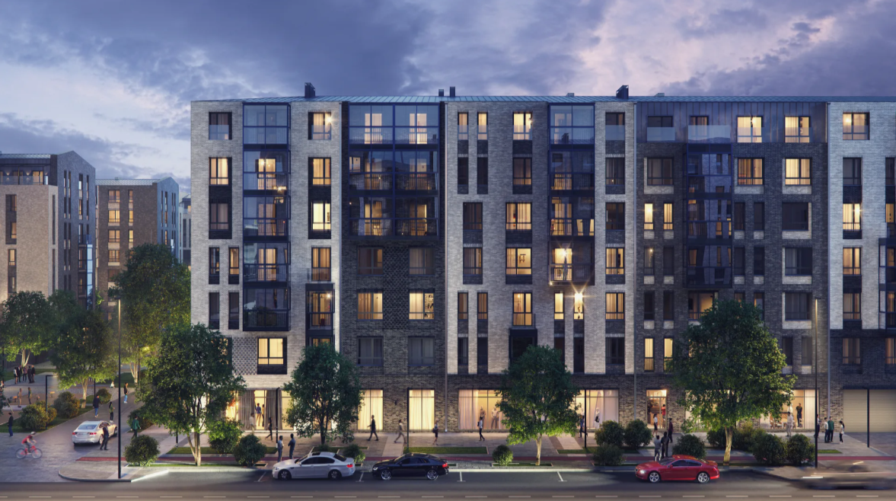
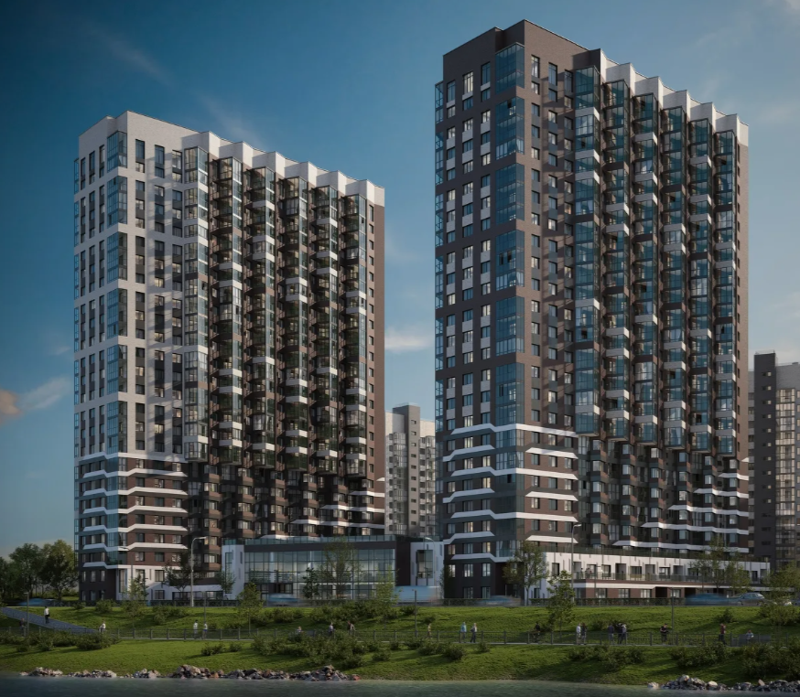
Бизнес
Стоимость м²:
1-комн. – 220 000 / м²
2-комн. – 190 000 / м²
3-комн. – 180 000 / м²

Slide 22
Акции застройщиков
Субсидированные ставки по госпрограммам
от 3,9% на весь срок;
Субсидированные ставки по базовым ипотечным программам от 11,4% на весь срок;
Трейд-ин;
Рассрочки;
Частичный первоначальный взнос.

Slide 23
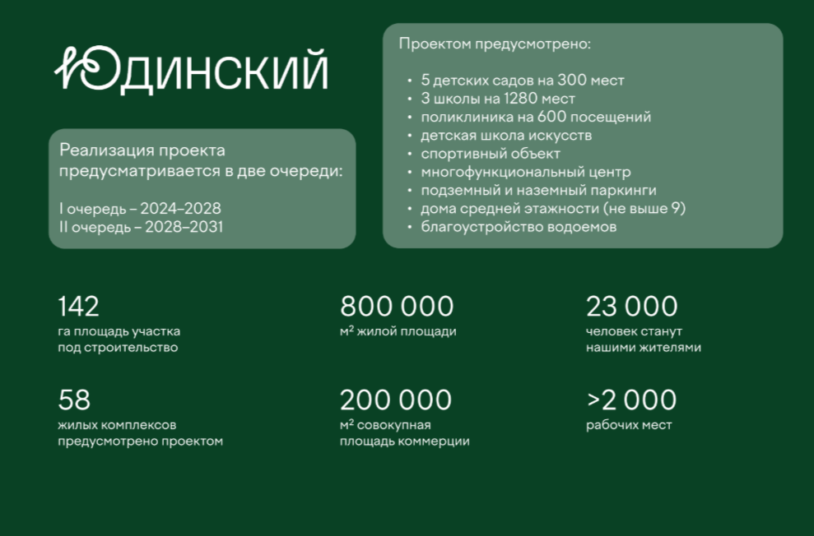

Slide 24
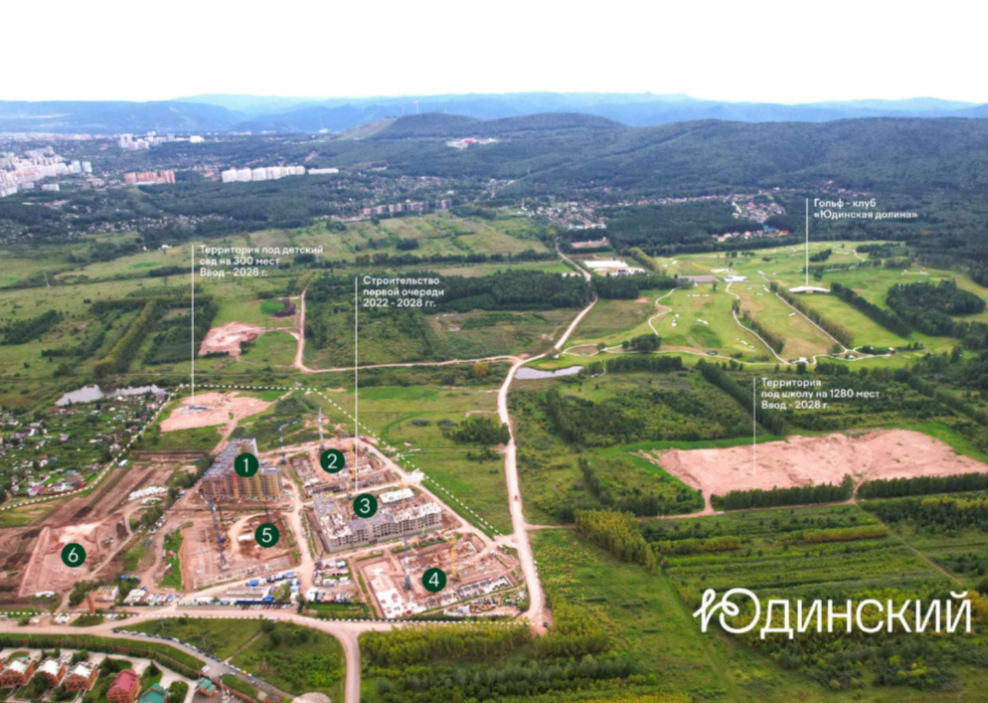

Slide 25
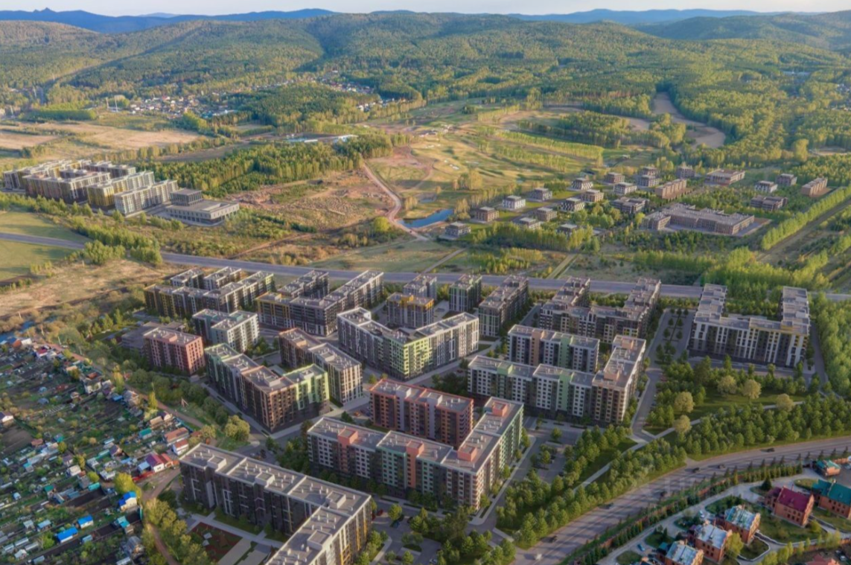

Slide 26
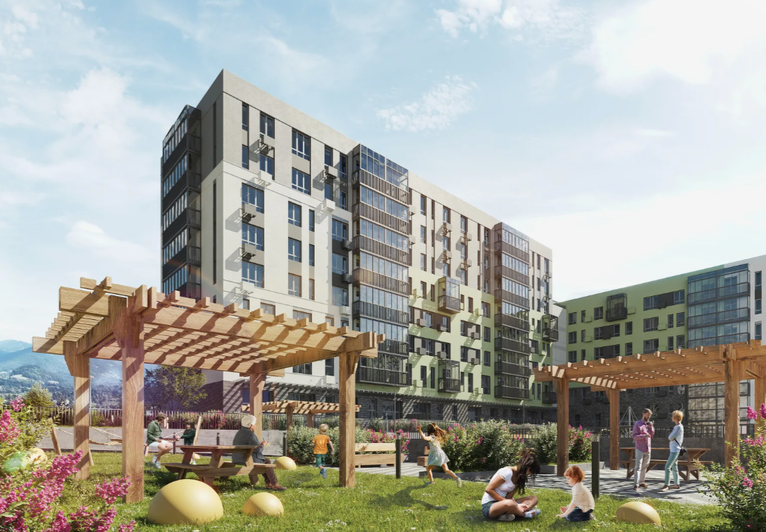
ЖК Юдинский
Старт продаж дом 1.1. (дом сдан) 98 000 за м2
Сегодня плюс 80%
Старт продаж дом 1.2. (70% готовность) 104 000 за м2
Сегодня плюс 65%

Slide 27
АРЕНДА КВАРТИР
Студия 21-34 м²
в домах эконом+: 25 000-35 000 руб.
в домах комфорт+: 30 000-45 000 руб.
1-комн. 35-50 м²
в домах эконом+: 35 000-40 000 руб.
в домах комфорт+: 38 000-55 000 руб.
в домах бизнес: 50 000-70 000 руб.
2-комн.
в домах эконом+: 40 000-45 000 руб.
в домах комфорт+: 40 000-65 000 руб.

Slide 28
МОЙ КЕЙС
2021 год
2022 год
Квартира: СТУДИЯ
Площадь: 27 м²
Место: г.Санкт-Петербург
ЖК «Автограф»
Отделка: чистовая
Цена: 4 700 000 руб.
Цена сегодня: 9 000 000 руб.
Аренда: 38 000 руб. (8%)
Квартира: СТУДИЯ
Площадь: 26 м²
Место: г.Красноярск
ЖК «Универс»
Отделка: «белый куб»
Цена: 3 100 000 руб.
Ремонт: 700 000 руб.
Цена сегодня: 6 000 000 руб.
Аренда: 40 000 руб. (10,5%)

Slide 29



Ирина Монастырская
г. Красноярск
т. +7905 976 83 26
Количество межрегиональных сделок в 2025 году:
Первичный рынок - 28
Вторичный рынок - 32

